Slide 1
Мы школьниками стали

Slide 2
Первый раз, в первый класс!

Slide 3
Урок письма

Slide 4
Урок математики
Чтоб врачом, моряком
или лётчиком стать,
Надо, прежде всего, математику знать.

Slide 5
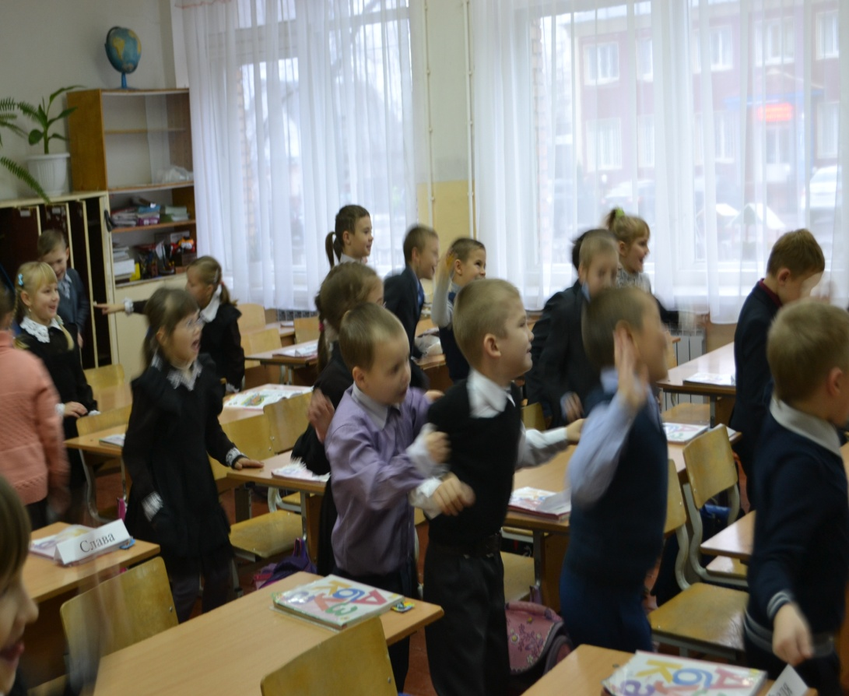
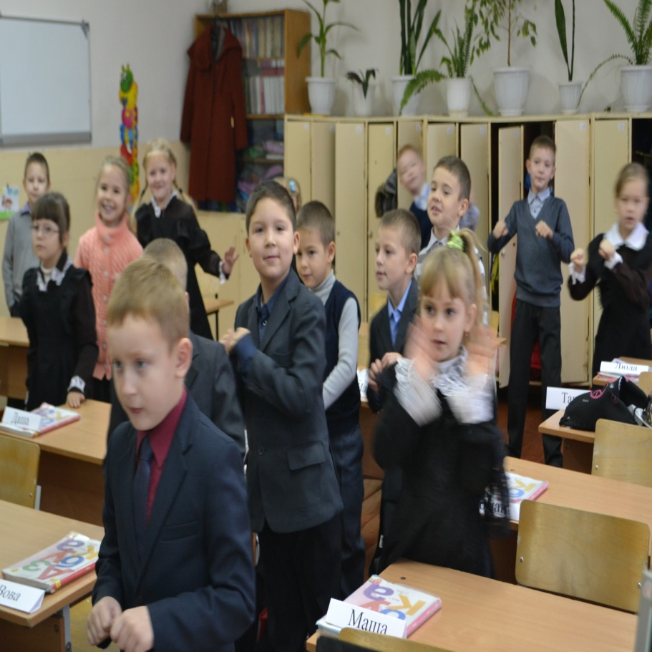
Перемена
Перемена! Перемена!
Танцы справа, драка слева

Slide 6
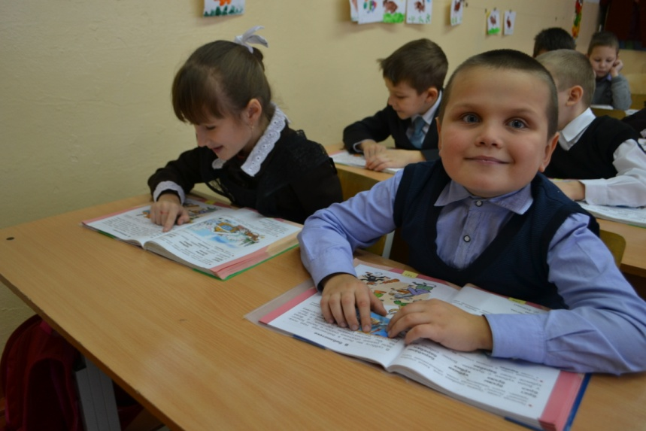
Урок чтения
Чтение- прекрасный урок!
Много полезного в каждой из строк,
Будь это стих или рассказ,
Мы учим их, они учат нас!

